Slide 1





Thứ … ngày … tháng … năm …

Slide 2
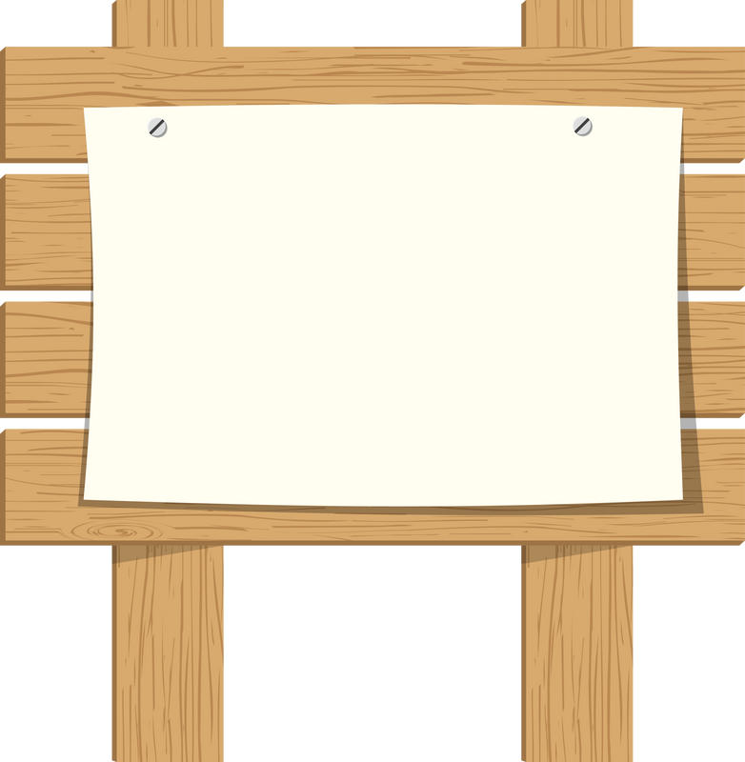



Slide 3
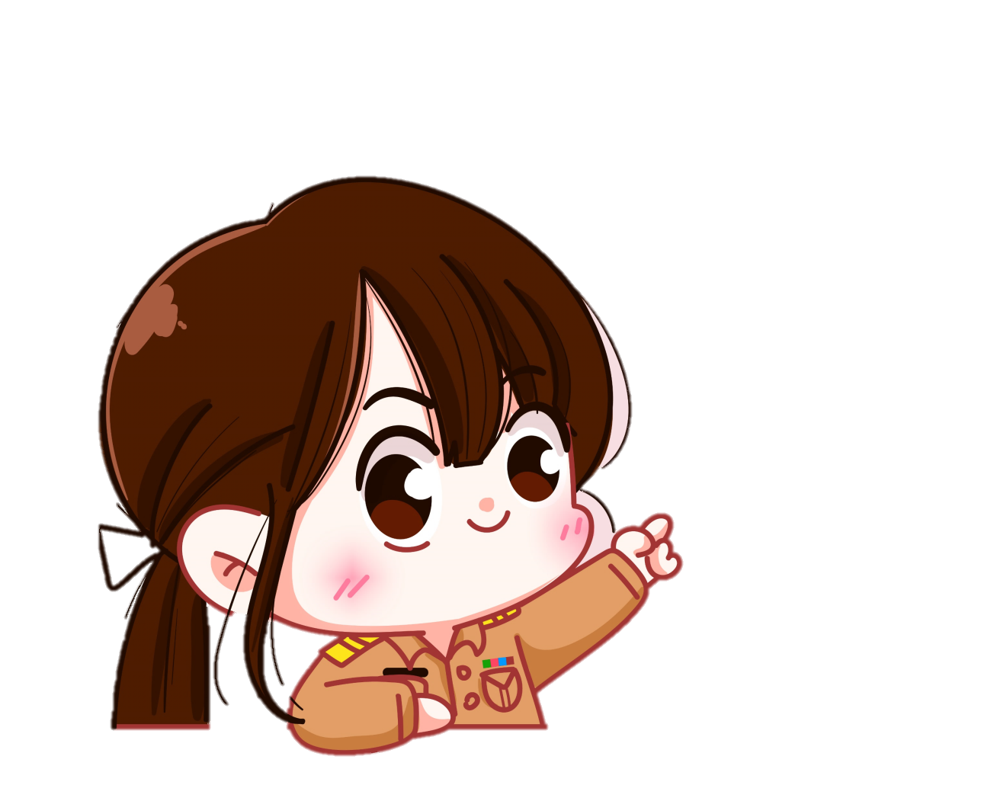
Em muốn kể lại câu chuyện nào? Em đã đọc hay được nghe kể câu chuyện đó?
Trong câu chuyện có những sự việc nào? Trình tự của các sự việc đó ra sao?

Slide 4



Slide 5


Lập dàn ý

Slide 6

Góp ý

Slide 7


Góp ý và chỉnh sửa dàn ý

Slide 8




Thông tin về câu chuyện rõ ràng, đầy đủ.
Đổi vở cho bạn cùng bàn, đọc dàn ý và đóng góp ý kiến cho nhau.
Các sự việc trong câu chuyện được sắp xếp theo trình tự hợp lí.

Slide 9



GV ĐIỀN VÀO ĐÂY
GV ĐIỀN VÀO ĐÂY
GV ĐIỀN VÀO ĐÂY
GV ĐIỀN VÀO ĐÂY

Slide 10


